Slide 1
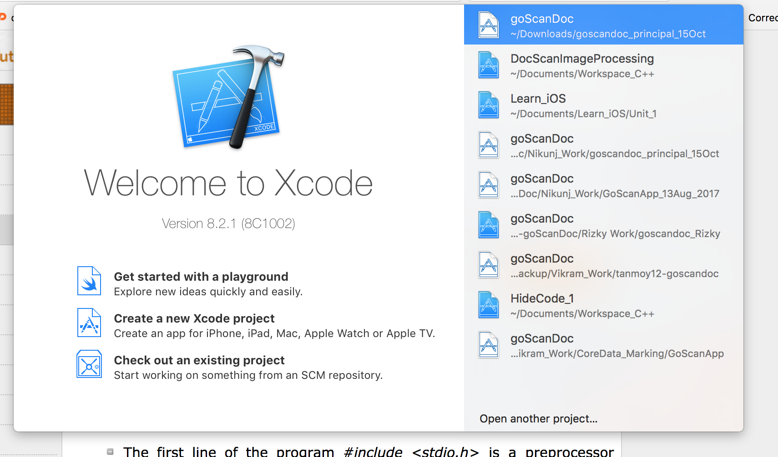
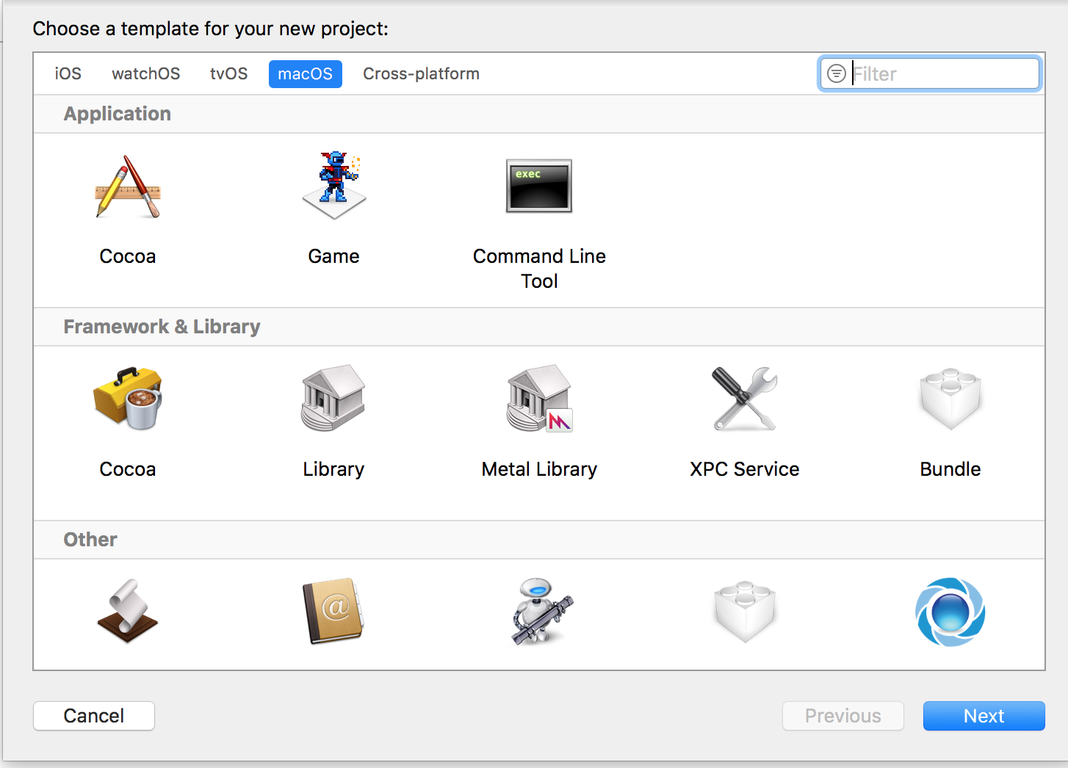

Slide 2
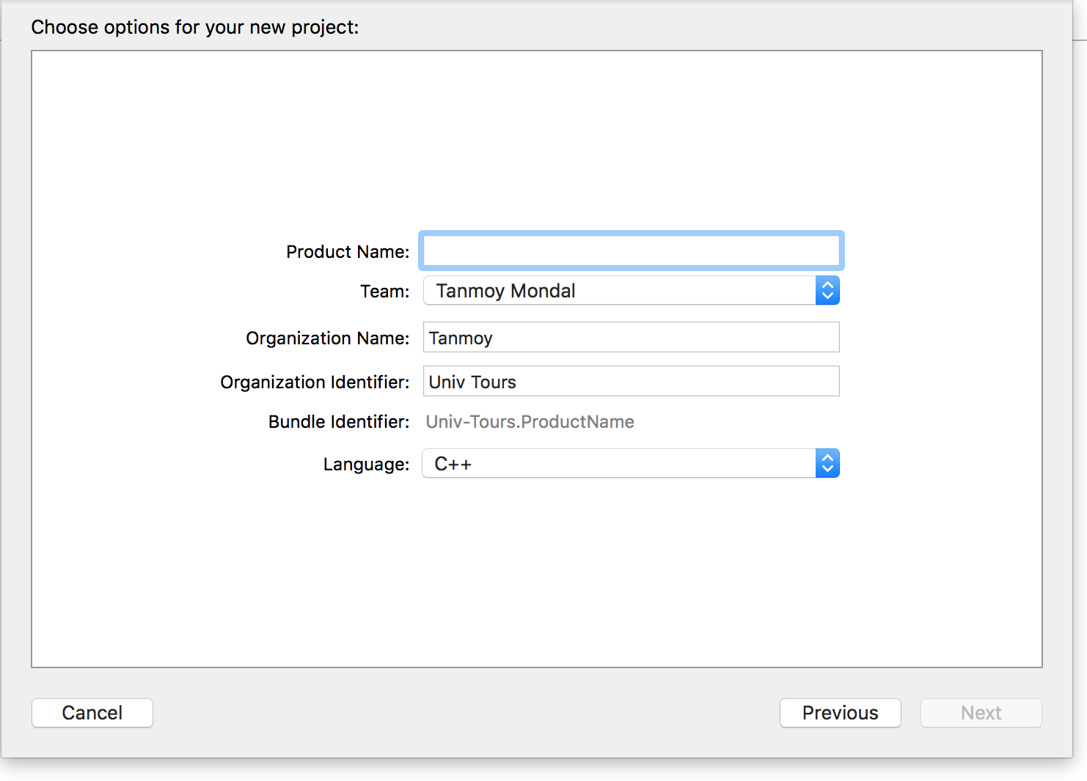
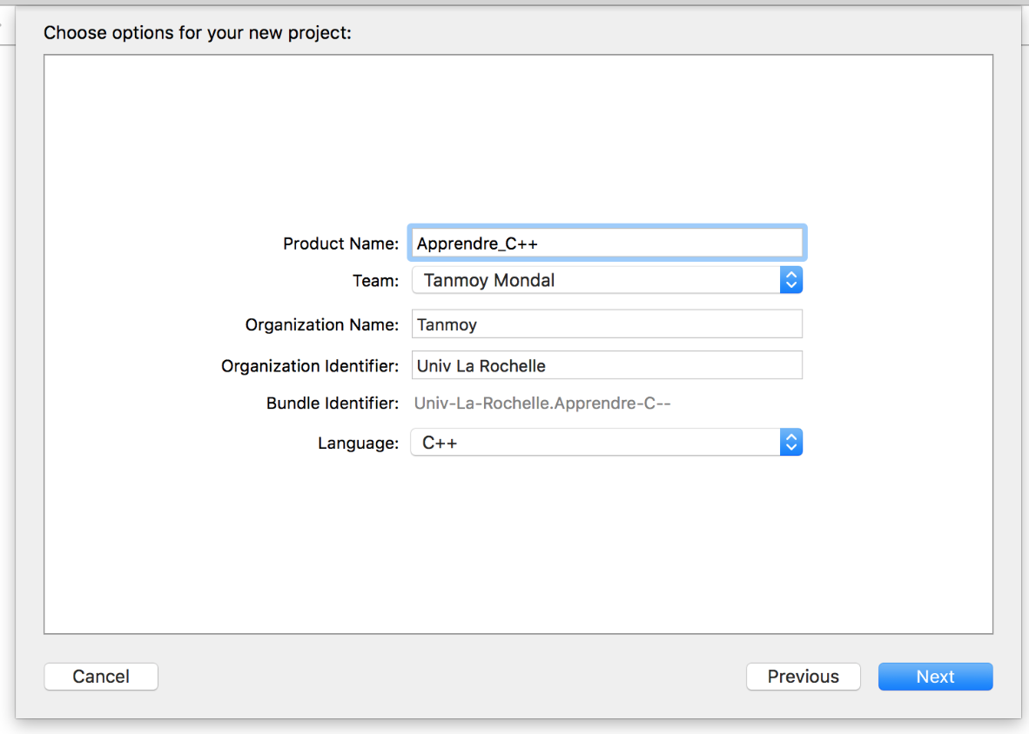
Notes:
<number>

Slide 3
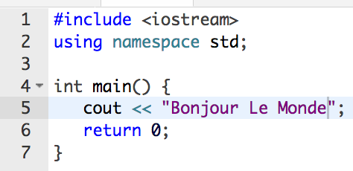
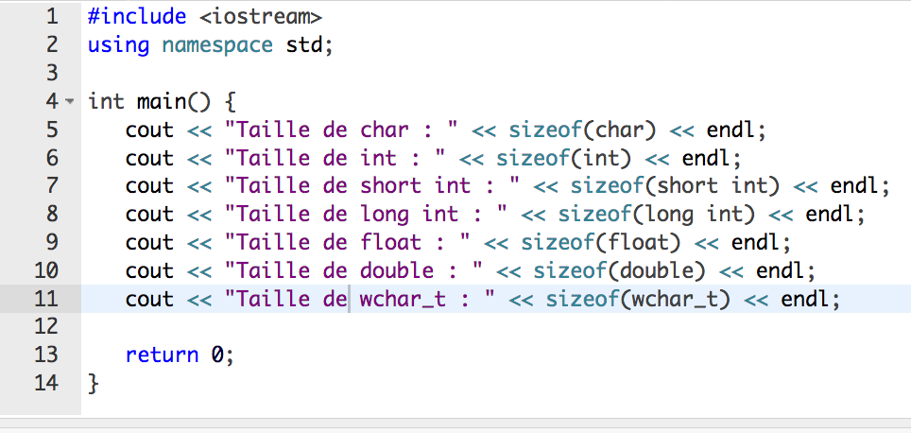
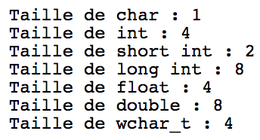
Première Programme en C++
Exercice – 1_1
Exercice – 1_2
Notes:
<number>

Slide 4
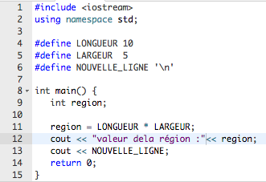
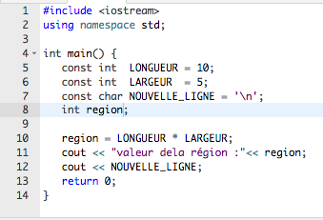
Définir constant
Exercice – 1_2
Exercice – 1_3
Avec # define preprocesseur
Avec const motsclé
Notes:
<number>

Slide 5
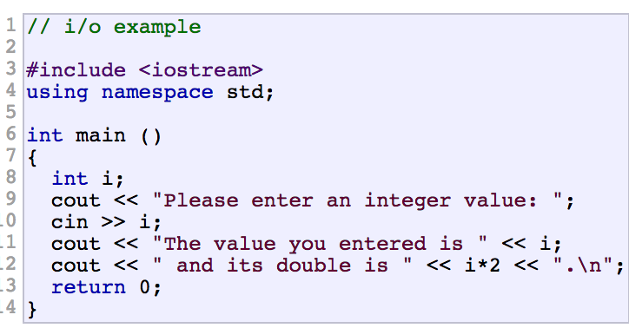
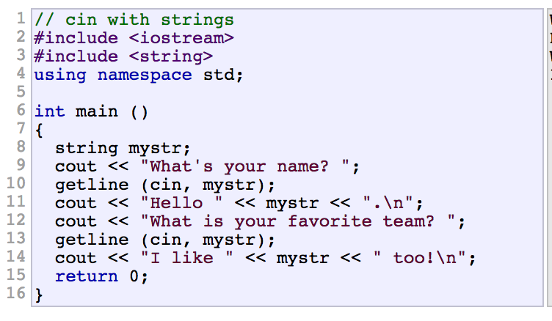
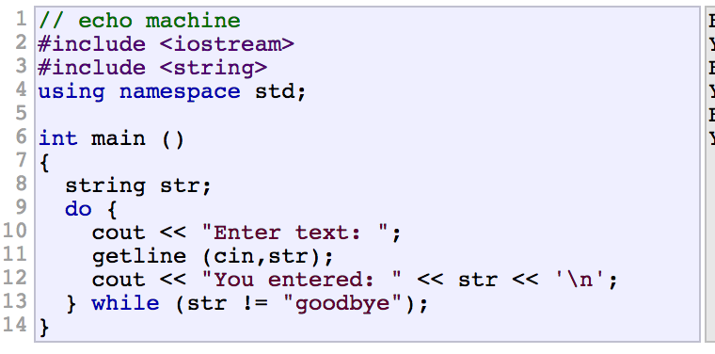
Exercice – 2_1
Exercice – 2_2
Exercice – 2_3

Slide 6
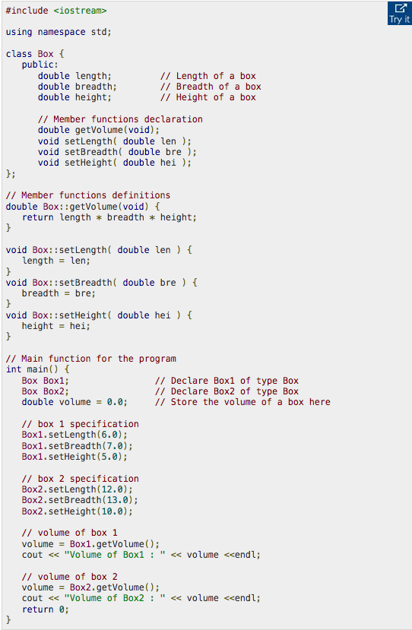
Eléments à dans fichier .hpp et .cpp
Fichier .hpp
Fichier .cpp
Tout les # define
Toutes les variables globales
Déclaration de classe
Mettre the code actuel
Le fonctions main ()
Tous les choses on écrire dans main()
Mettre la définition de fonctions
Essayer à chercher sur le internet des exemples pour mieux comprendre ces quoi à mettre dans quel fichier (.cpp ou .hpp)

Slide 7
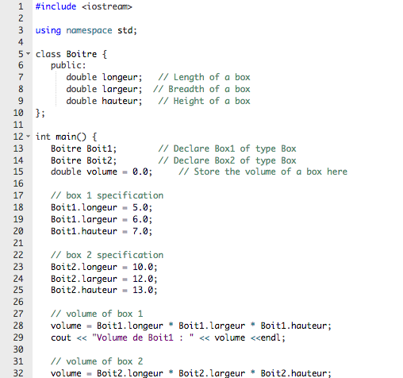
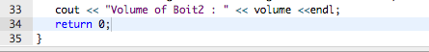
Class et Objet en C++
Exercice – 2_4
Exercice – 2_5
Variables et Fonctions dans class

Slide 8
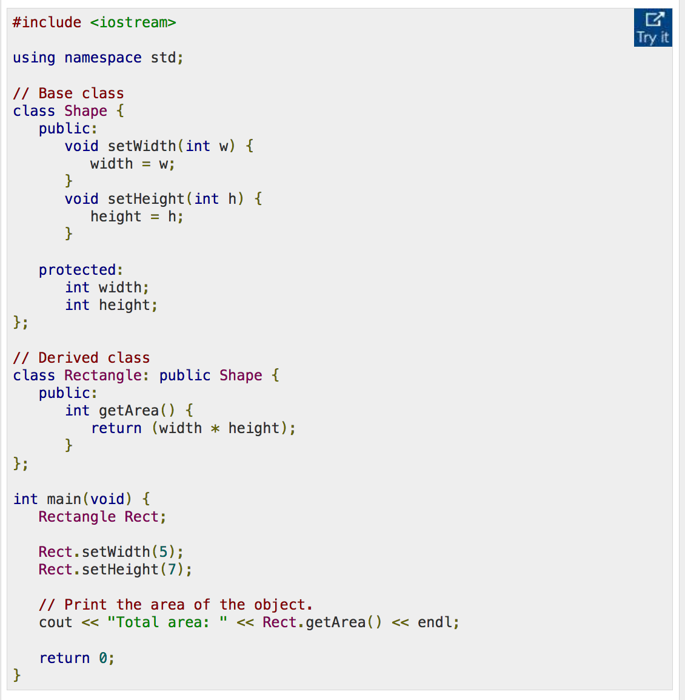
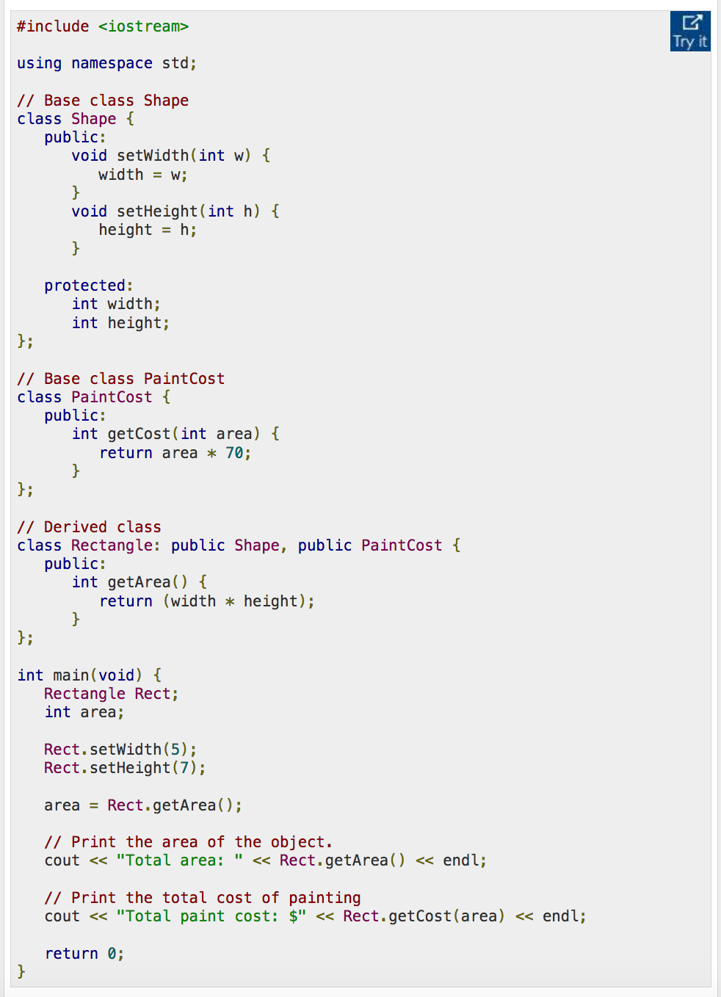
Héritage
Exercice – 2_6
Exercice – 2_7
Héritage Simple
Héritage Multiple

Slide 9
Pour tous les diapositives suivantes, utiliser les syntaxes de c++ à la place de C pour faire les mêmes programmes

Slide 10
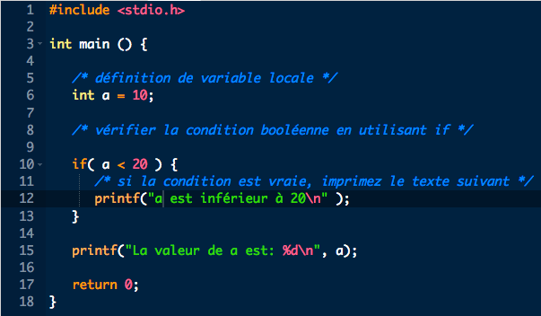
Les structures de contrôle en C
Les décisions - if then else
Exercice – 3
<number>
Notes:
<number>

Slide 11
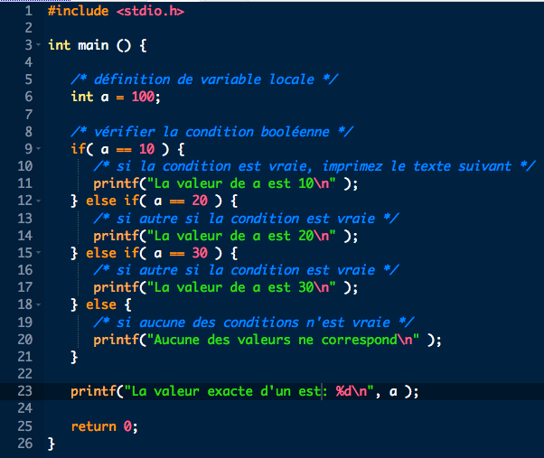
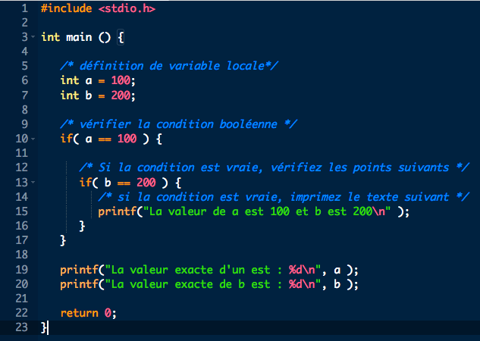
Les structures de contrôle en C
Les décisions – “if” then “else if”
Exercice – 4
Imbriqué « if »
Exercice – 5

Slide 12
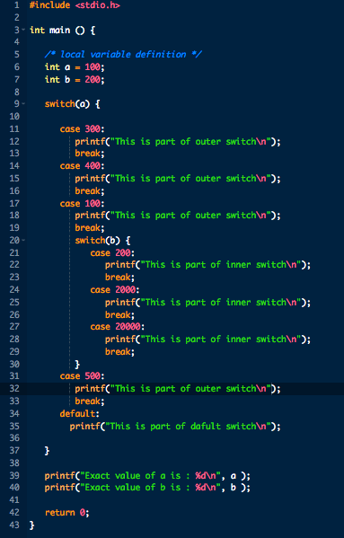
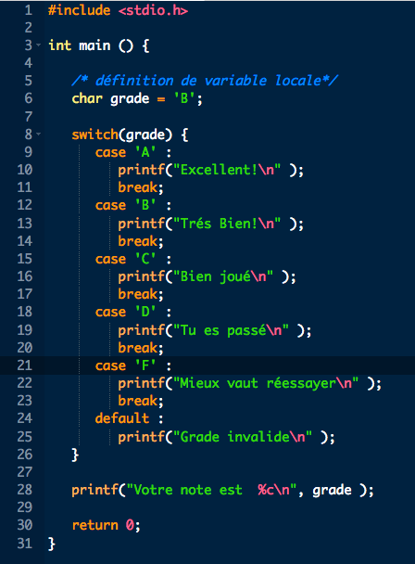
Les structures de contrôle en C
Les décisions – “switch”
Exercice – 7
Exercice – 6

Slide 13
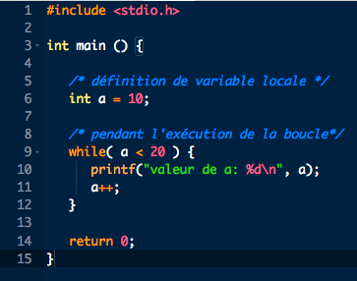
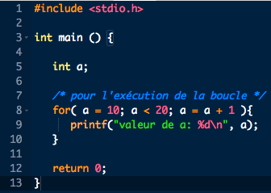
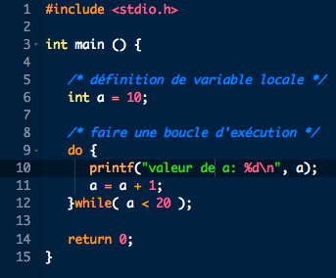
Les itérations
Exercice – 8
Exercice – 9
Exercice – 10
– While
– for
– do while

Slide 14
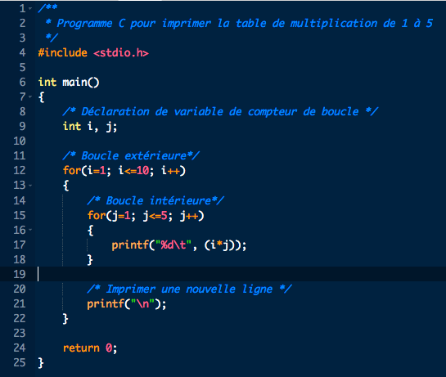
Imbriqué for
Exercice – 11

Slide 15
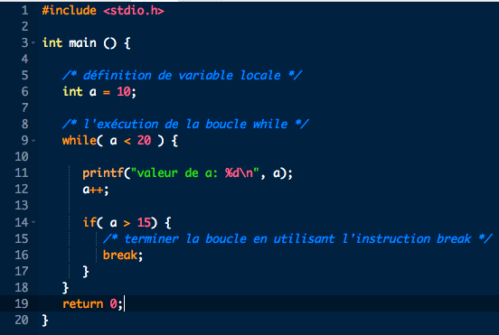
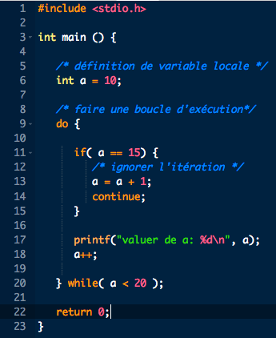
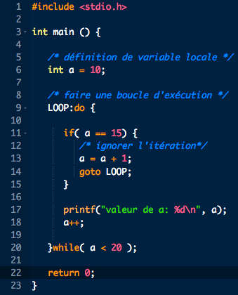
Sortir de boucle
Exercice – 12
Exercice – 13
Exercice – 14
Break
Continue
goto

Slide 16
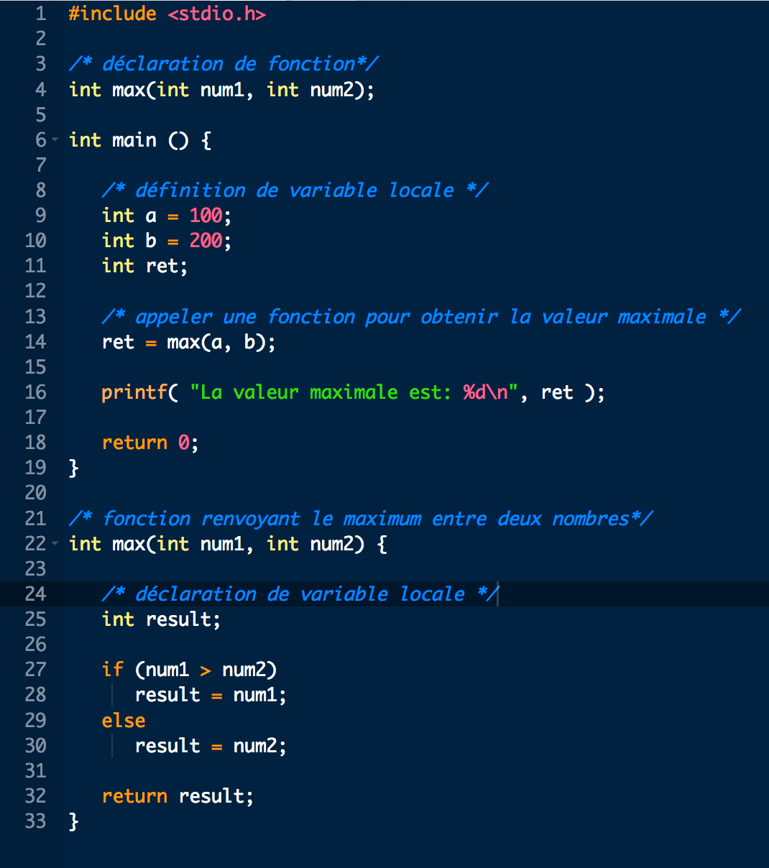
Définition et Déclaration de une fonction
Exercice – 15

Slide 17
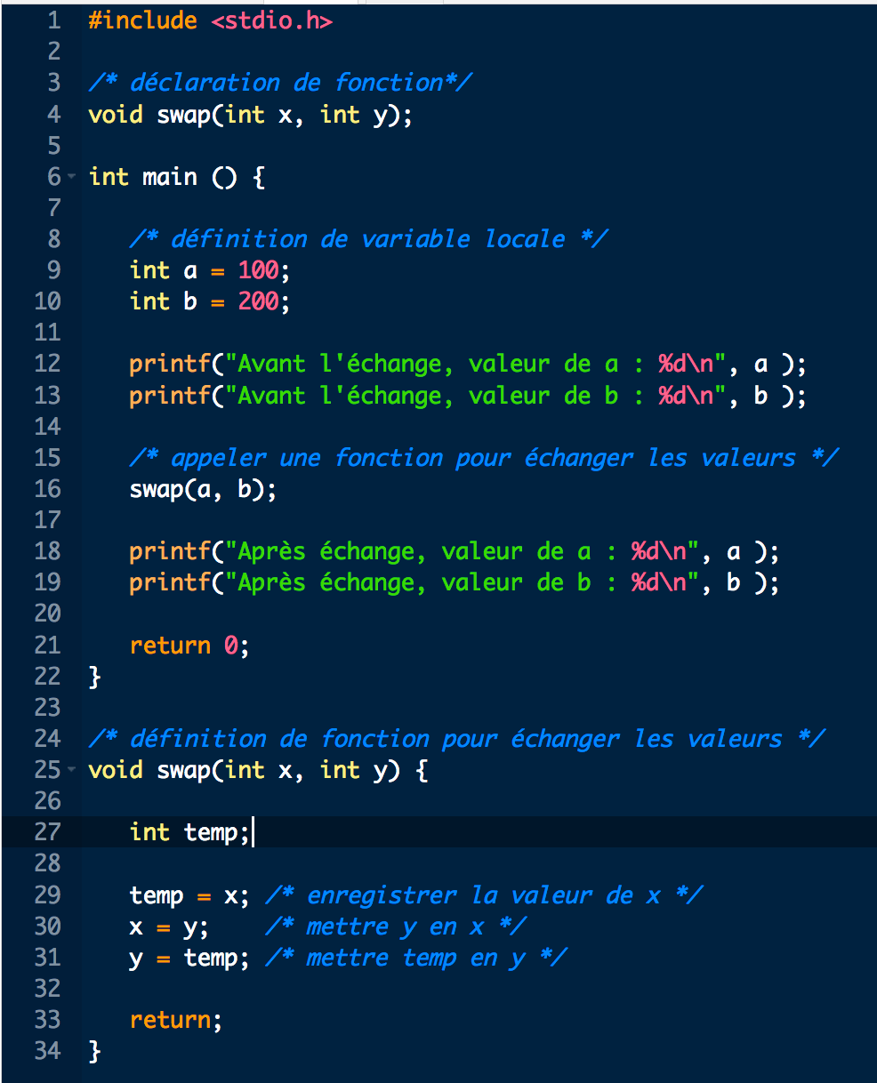
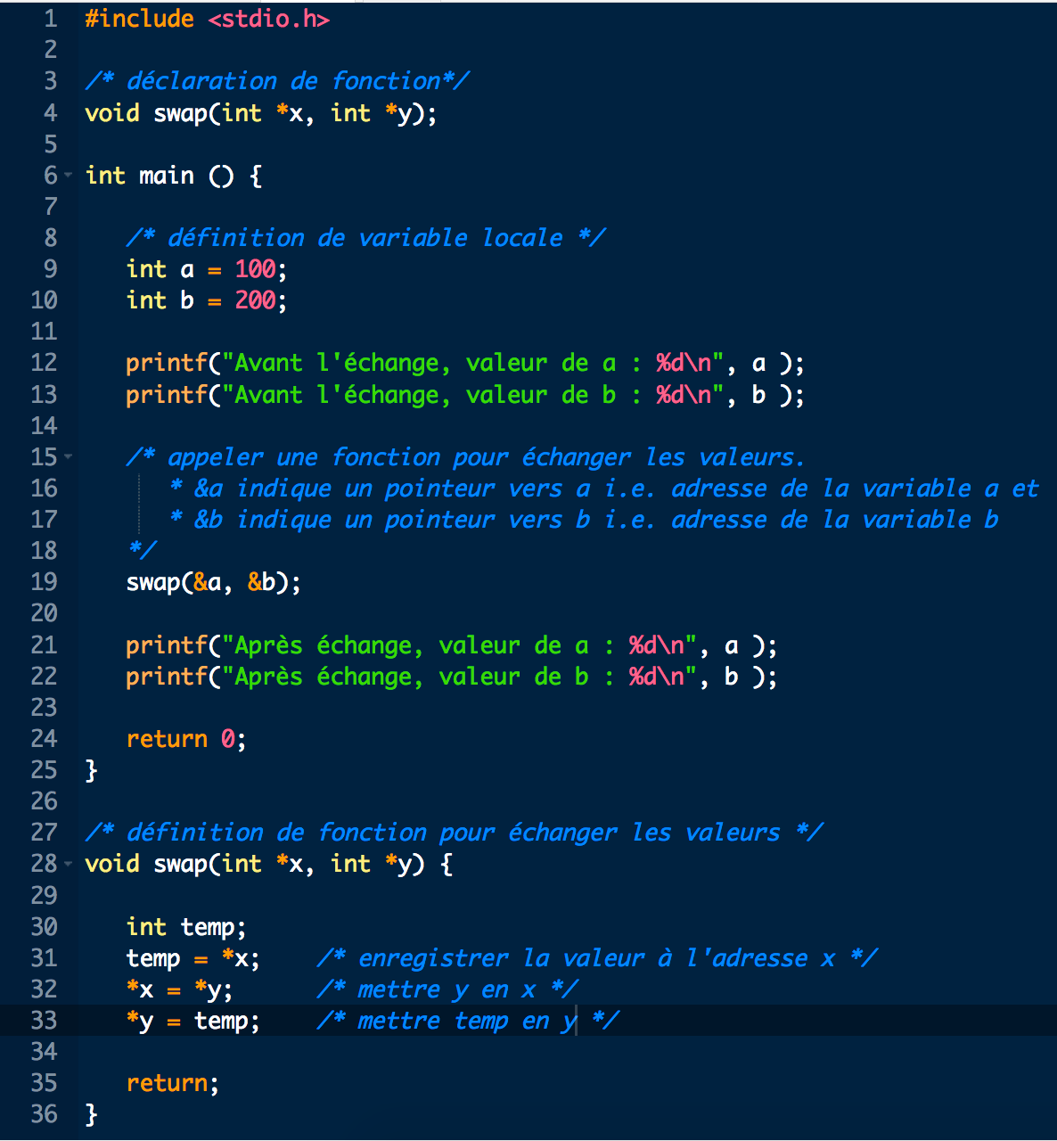
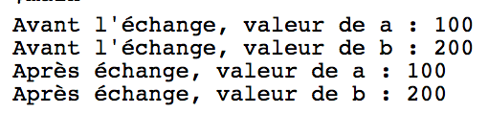
Appeler une fonction
Exercice – 16
Exercice – 17
Appeler par valeur
Appeler par référence

Slide 18
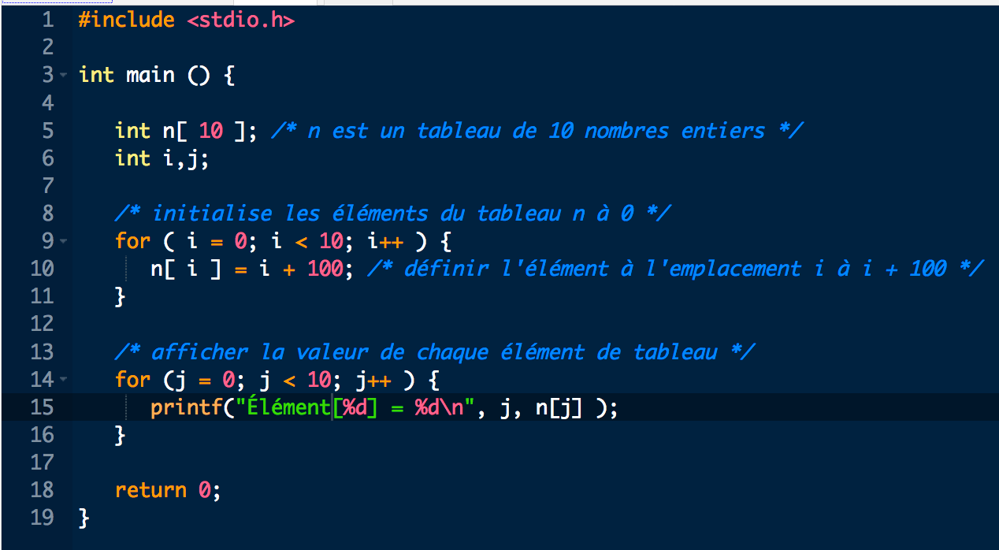
Tableaux
Exercice – 18

Slide 19
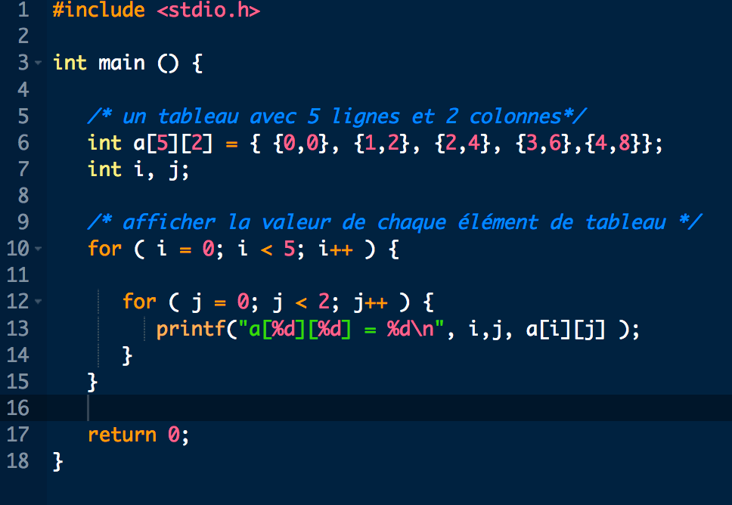
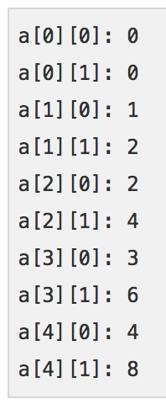
Tableaux Multidimensionnelle
Exercice – 19

Slide 20
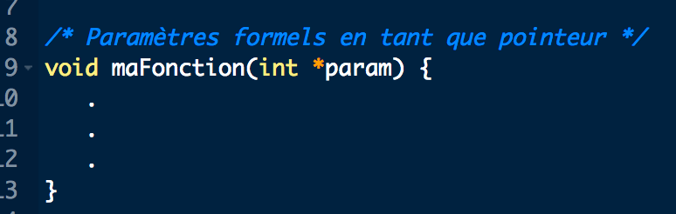
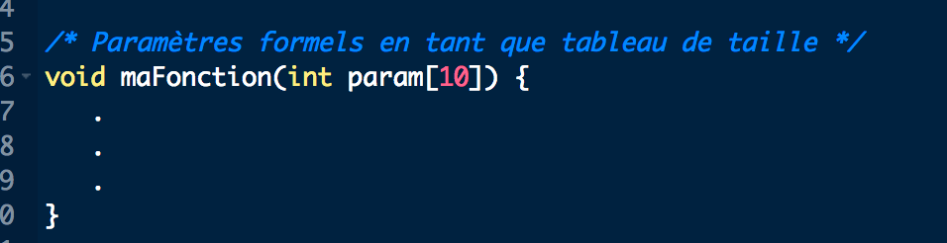
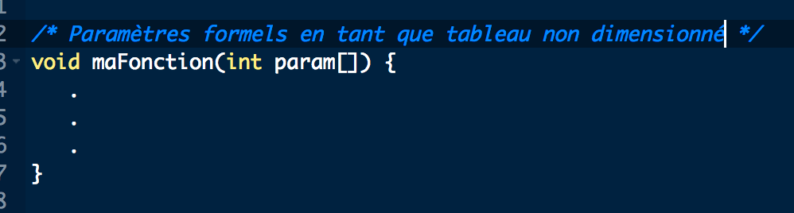
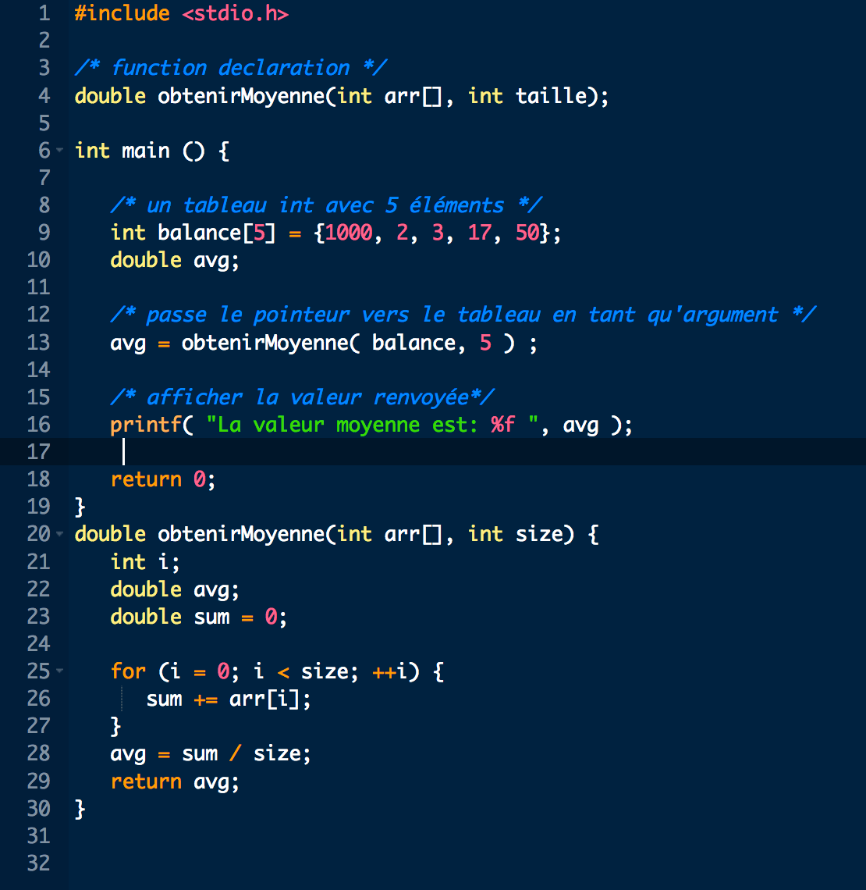
Passer un tableaux dans un fonctions
Technique -1
Technique -2
Technique -3
Exercice – 20

Slide 21
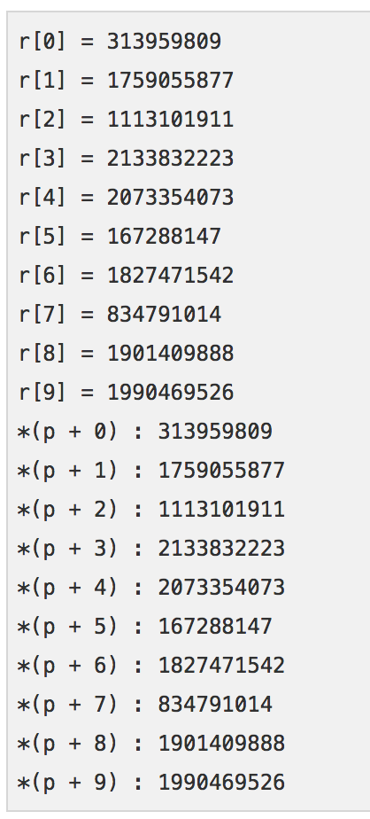
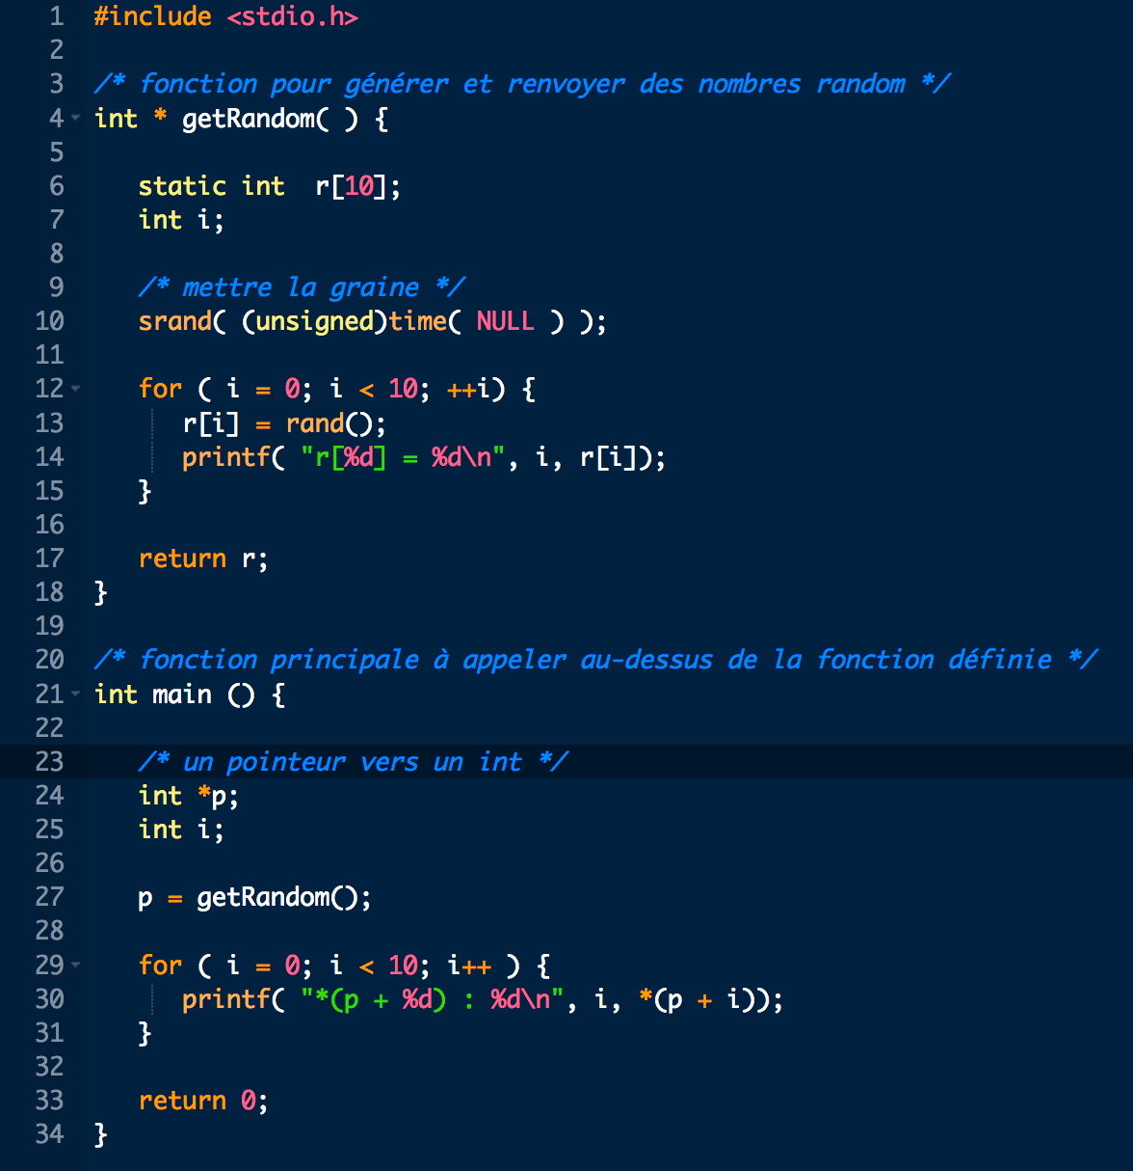
Retourner un tableaux de fonction
ne peux pas renvoyer un tableau entier en tant qu'argument à une fonction
peut renvoyer un pointeur vers un tableau en spécifiant le nom du tableau sans index
Exercice – 21

Slide 22
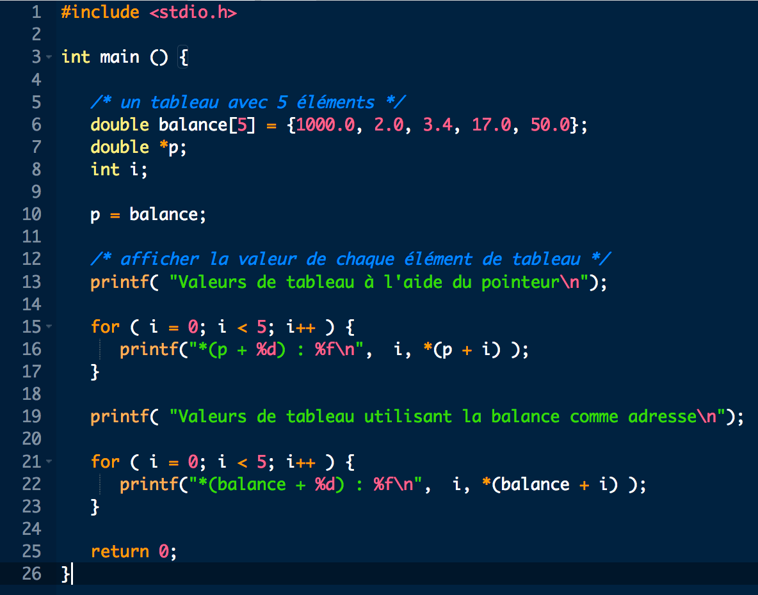
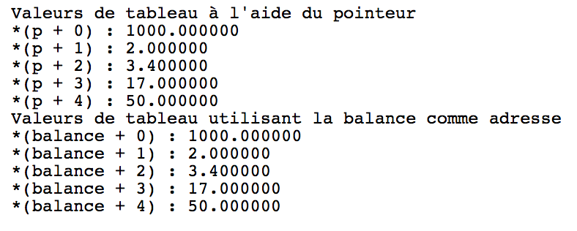
Pointeur vers un tableau
Exercice – 22

Slide 23
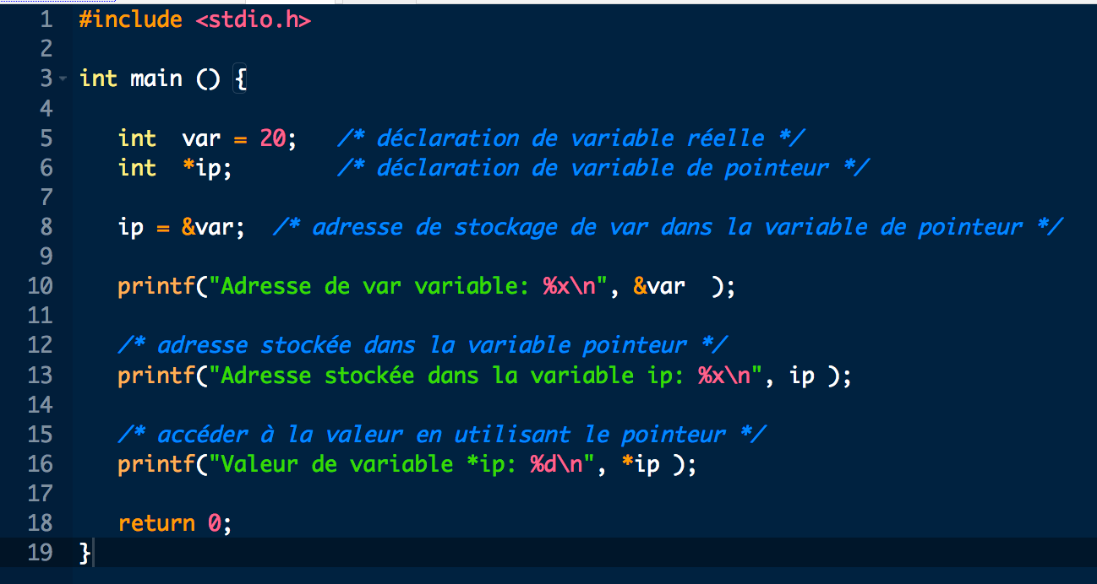
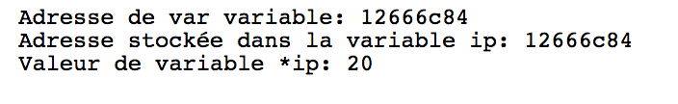
Les pointeurs, c'est quoi?
Exercice – 23
Notes:
<number>

Slide 24
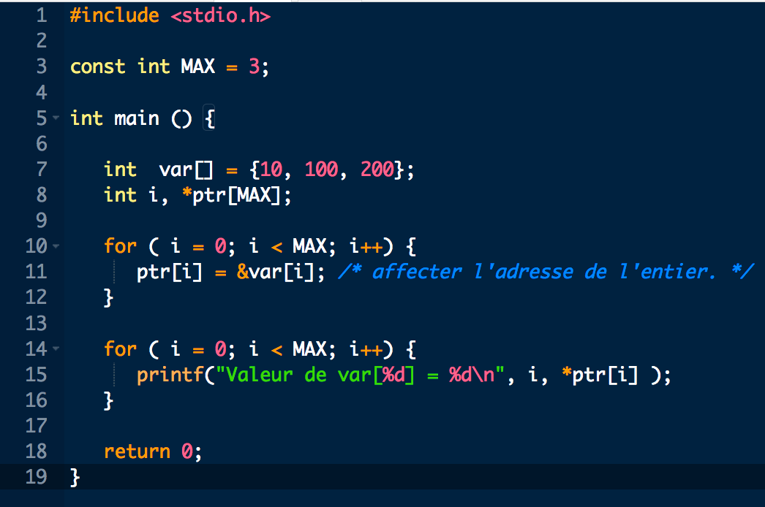
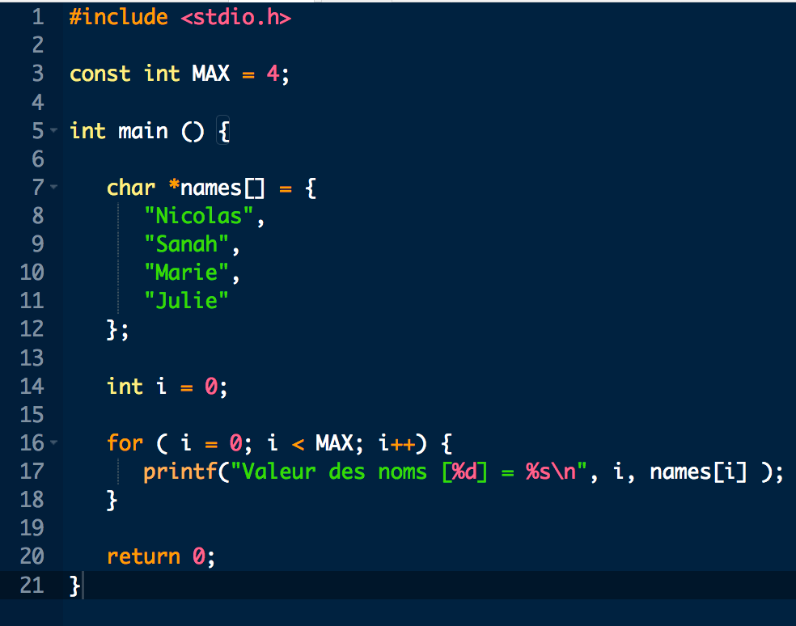
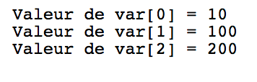
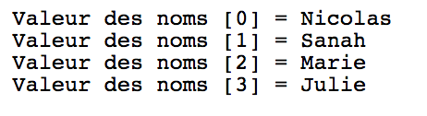
Tableaux de pointers
Est que on a bien compris le tableaux ?
Alors pointer de tableaux ensuite !!
Exercice – 25
Exercice – 24

Slide 25


Envoyer un pointer dans un fonction en C
Exercice – 26
Exercice – 27
Passer pointer de tableaux dans un fonction
Passer pointer dans un fonction

Slide 26



pointer de pointer
Exercice – 28

Slide 27



Exercice – 29
Exercice – 30
Structures en C
Accéder le Structures
Structures comme les argument de fonctions

Slide 28


Exercice – 31
Structures en C
Pointers de Structure

